Slide 1

OGRANICZENIE EMISJI GAZÓW CIEPLARNIANYCH – WPROWADZENIE CZYSTSZYCH FORM TRANSPORTU

Slide 2




Zagadnienia:
Gazy cieplarnianych i skutki ich działania.
Ograniczenie emisji gazów cieplarnianych.
Tradycyjne środki transportu.
Czyste formy transportu - transport zbiorowy i indywidualny.
Dobre praktyki.

Slide 3
Gazy cieplarniane i skutki ich działania

Slide 4
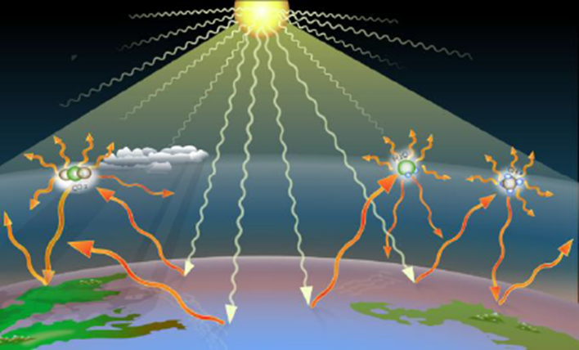
Atmosfera ziemska jest niejednorodną powłoką, złożoną z mieszaniny gazów, zwanych powietrzem. Dzięki niej, w następstwie tzw. efektu cieplarnianego, podnosi się temperatura powierzchni Ziemi. Jest to pozytywne zjawisko pozwalające na zmniejszenie różnic temperatur między stroną dzienną i nocną oraz letnią i zimową.

Slide 5
Efekt cieplarniany (inaczej efekt szklarniowy) to zjawisko podwyższenia temperatury planety przez obecne w jej atmosferze gazy cieplarniane. Zmiany powodujące wzrost nasilenia efektu cieplarnianego, ponad stan naturalny, są główną przyczyną obserwowanego na Ziemi globalnego ocieplenia.
Gazy cieplarniane pochłaniają ciepło słoneczne promieniujące z powierzchni Ziemi, zatrzymują je w atmosferze i zapobiegają jego ucieczce w przestrzeń kosmiczną. Wiele gazów cieplarnianych występuje naturalnie w atmosferze, jednak działalność człowieka przyczynia się do ich akumulacji, co powoduje wzmocnienie efektu cieplarnianego w atmosferze i zmienia klimat planety.

Slide 6
Grupa gazów cieplarnianych obejmuje siedem gazów, tj.: dwutlenek węgla, metan, podtlenek azotu, wodorofluorowęglowodory, perfluorowęglowodory, heksafluorek siarki i trifluorek azotu.

Slide 7
Dwutlenek węgla (CO2) jest naturalnie wytwarzany przez zwierzęta podczas oddychania i podczas rozkładu biomasy. Wchodzi również do atmosfery poprzez spalanie paliw kopalnych i reakcje chemiczne. Jest usuwany z atmosfery przez rośliny w procesie fotosyntezy, czyli zamiany światła słonecznego w energię i przekształcania CO2 i wody w cukier i tlen. Tak usunięty CO2 jest utrzymywany poza atmosferą, dopóki rośliny nie umrą, dlatego lasy odgrywają ważną rolę w wychwytywaniu dwutlenku węgla.
Metan to bezbarwny gaz, który jest głównym składnikiem gazu ziemnego. Jego emisje wynikają z produkcji i transportu węgla, gazu ziemnego i ropy naftowej, a także z hodowli zwierząt i innych praktyk rolniczych, użytkowania gruntów oraz rozkładu odpadów organicznych na miejskich składowiskach odpadów stałych. W 2021 r. większość emisji metanu pochodziła z rolnictwa, leśnictwa i rybołówstwa.

Slide 8
Podtlenek azotu powstaje głównie w wyniku działania drobnoustrojów w glebie, stosowania nawozów zawierających azot, spalania drewna oraz w produkcji chemicznej. Jest emitowany z działalności rolniczej i przemysłowej, a także z użytkowaniu gruntów; spalania paliw kopalnych i odpadów stałych; i oczyszczania ścieków. W UE rolnictwo, leśnictwo i rybołówstwo emitowały najwięcej podtlenku azotu w 2021 roku.
Wodorofluorowęglowodory stanowią około 90% emisji gazów fluorowanych. Stosowane są głównie do pochłaniania ciepła w lodówkach, zamrażarkach klimatyzatorach i pompach ciepła; jako propelent w inhalatorach w aerozolu na astmę i aerozolach technicznych; jako środki spieniające do pian oraz w gaśnicach. W 2021 r. dominowały one w handlu hurtowym i detalicznym, naprawie pojazdów samochodowych oraz motocyklach.

Slide 9
Perfluorowęglowodory to związki chemiczne powszechnie stosowane w przemysłowych procesach produkcyjnych.
Heksafluorek siarki jest powszechnie stosowany do izolacji linii energetycznych.
Trifluorek azotu jest używany jako gaz czyszczący komory w procesach produkcyjnych do czyszczenia niechcianych osadów na mikroprocesorach i częściach obwodów w trakcie ich budowy.

Slide 10
Zgodnie ze standardami światowymi źródła emisji gazów cieplarnianych dzieli się na pięć głównych kategorii:
energia (w tym spalanie paliw oraz emisja lotna z paliw),
procesy przemysłowe i użytkowanie produktów,
rolnictwo,
użytkowanie gruntów, zmiany użytkowania gruntów i leśnictwo,
odpady.

Slide 11
Pochodzenie gazów cieplarnianych:
transport – główna branża gospodarki, emitująca niemal 25% CO2 na całym świecie,
produkcja energii elektrycznej – zużycie paliw kopalnych podczas produkcji energii w konwencjonalnych elektrowniach węglowych,
przemysł – produkcja wszelkiego rodzaju dóbr oraz wydobycie surowców naturalnych wymaga użycia paliw kopalnych,
gospodarstwa domowe – podstawowe codzienne czynności, ogrzewanie pomieszczeń, korzystanie z energii elektrycznej,
hodowla zwierząt i rolnictwo – stosowanie nawozów syntetycznych powoduje zwiększenie stężenia azotu w glebie, a tym samym zwiększa jego emisję do atmosfery. Ogromny wpływ na pogłębienie się efektu cieplarnianego mają również zwierzęta hodowlane.

Slide 12
Skutki działania gazów cieplarnianych
wzrost temperatury na całej planecie – średnio o 0,2 stopnia na dekadę,
topnienie pokrywy lodowej na biegunach Ziemi,
częstsze powodzie w rejonach zlokalizowanych blisko mórz i oceanów oraz lawiny w górach,
ginięcie wielu gatunków zwierząt oraz roślin,
zwiększone parowanie wody oraz bardziej dotkliwe susze, które powodują wyjaławianie żyznych obszarów Ziemi,
zmiany w klimacie powodują znaczące problemy z rolnictwie, hodowli zwierząt oraz wielu innych sektorach.

Slide 13
Ograniczenie emisji gazów cieplarnianych

Slide 14
W celu ograniczenia emisji gazów cieplarnianych należy podejmować między innymi następujące działania:
ograniczyć emisję gazów cieplarnianych ze środków transportu,
ograniczyć zużycie energii elektrycznej oraz cieplnej,
popierać budowę energetyki opartej o odnawialne źródła energii,
wspierać proces sadzenia i pielęgnacji lasów i innych terenów zielonych,
zapobiegać przenoszeniu przemysłu emitującego gazy cieplarniane w celu uniknięcia ostrzejszych norm.

Slide 15
Prawo klimatyczne UE określa prawnie wiążące cele w zakresie redukcji emisji gazów cieplarnianych: do 2030 r. powinny one spaść o 55% w porównaniu z poziomami z 1990 r., a UE ma osiągnąć zerową emisję netto do 2050 r.
Prawo o klimacie jest częścią Europejskiego Zielonego Ładu - mapy drogowej UE w kierunku neutralności klimatycznej. Aby osiągnąć cele klimatyczne, UE opracowała prawodawstwo, o nazwie „Gotowi na 55" do 2030 roku (Fit for 55 in 203). Ten pakiet zawiera kilkanaście powiązanych ze sobą zaktualizowanych ustaw oraz nowe projekty ustaw dotyczących klimatu i energii.

Slide 16
Celem systemu handlu uprawnieniami do emisji CO2 (ETS) jest ograniczenie emisji dwutlenku węgla w przemyśle poprzez zobowiązanie firm do posiadania pozwolenia na każdą tonę emitowanego CO2. Firmy muszą kupować pozwolenia za pośrednictwem aukcji.
Europejski system handlu uprawnieniami do emisji jest pierwszym i największym na świecie rynkiem uprawnień do emisji dwutlenku węgla. Reguluje około 40% całkowitej emisji gazów cieplarnianych w UE i obejmuje około 10 000 elektrowni i zakładów produkcyjnych w UE. Aby dostosować system ETS do celów redukcji emisji zawartych w Europejskim Zielonym Ładzie, Parlament zatwierdził jego aktualizację w kwietniu 2023 roku. Reforma obejmuje ograniczenie emisji w sektorach objętych ETS do 62% do 2030 r. (w porównaniu z poziomem z 2005 r.).

Slide 17
Tradycyjne środki transportu

Slide 18
Transport dzieli się na:
indywidualny oraz zbiorowy,
prywatny oraz publiczny,
lądowy, morski, lotniczy.
Transport lądowy dzieli się na:
samochodowy oraz szynowy,
osobowy oraz towarowy.

Slide 19
Transport jest odpowiedzialny za 1/3 światowej emisji CO2 powstającej w wyniku działalności człowieka. Poza samą emisją CO2 spaliny wydzielane przez pojazdy przyczyniają się do powstawania smogu i zanieczyszczenia powietrza.
Zanieczyszczenia ze środków transportu drogowego pochodzą głownie z procesów spalania paliw w silnikach samochodowych. Na wielkość emisji z sektora transportu wpływa przede wszystkim liczba i wiek pojazdów, stan nawierzchni dróg, organizacja ruchu drogowego.
W 2020 r. zarejestrowanych w Polsce jest około 34 mln pojazdów. Liczba ta systematycznie wzrasta, od 2000 r. odnotowano ponad 2-krotny wzrost, z czego 76% to samochody osobowe. Prawie 60% spośród wszystkich zarejestrowanych samochodów osobowych ma więcej niż 15 lat, z czego ponad 17% to samochody mające 31 lat i starsze.

Slide 20
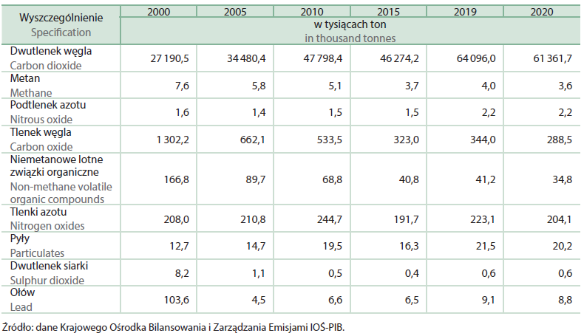
Emisja zanieczyszczeń ze środków transportu drogowego w Polsce

Slide 21
Czyste formy transportu – transport zbiorowy i indywidualny

Slide 22
Pojęcie ekologicznego transportu odnosi się do:
środków transportu (samochód, kolej, tramwaj, trolejbus, rower, hulajnoga),
sposobu wytwarzania i recyclingu środka transportu,
sposobu prowadzenia jazdy danego środka transportu,
rozwiązań organizacyjnych (logistycznych) w zakresie transportu.

Slide 23
Do ekologicznych środków transportu zalicza się: rowery, samochody elektryczne, hulajnogi elektryczne, trakcję szynową (kolej, tramwaje, trolejbusy, metro), czyli te pojazdy, w których ich ruch nie jest związany z bezpośrednim spalaniem paliw kopalnych.
Jednak część z tych pojazdów korzysta z energii elektrycznej, która może być wytwarzana w źródłach opartych o spalanie paliw kopalnych (elektrownie konwencjonalne).
Najbardziej ekologicznym środkiem przemieszczania się jest ruch pieszy.

Slide 24
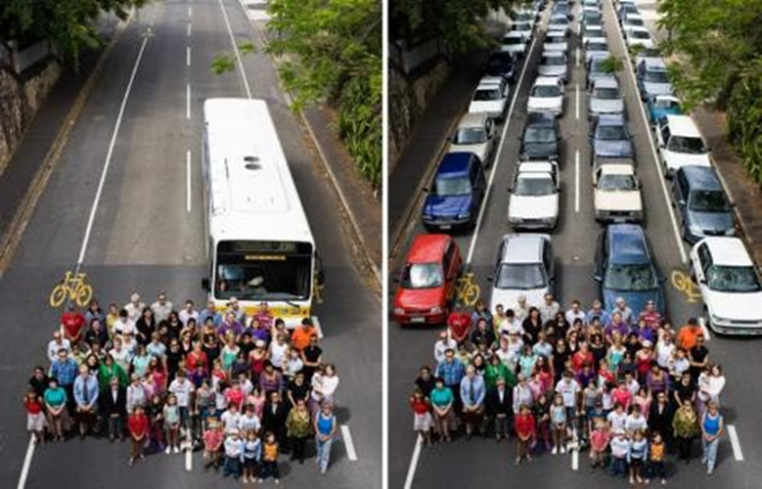
Bardzo istotne jest, czy jest to środek transportu indywidualnego, czy transportu zbiorowego. W środku transportu zbiorowego zmieści się znaczne więcej osób niż w środku transportu indywidualnego, a więc będzie on zużywał znacznie mniej energii na przewiezienie jednego pasażera.

Slide 25
Zalety i wady transportu zbiorowego
Zalety | Wady
Niżse koszty społeczne | Niedogodność utraconych tras
Wydajność energetyczna | Niedogodność ustalonego rozkładu jazdy
Mniejsza emisja dwutlenku węgla/zanieczyszczeń | Brak prywatności / ograniczony komfort
Zwiększenie bezpieczeństwa | Ograniczona ilość miejsca
Mniejsze zakorkowanie
Wymaga mniej przestrzeni miejskiej
Większa dostępność
Większa mobilność

Slide 26
Poza samym źródłem energii ruchu pojazdu bardzo istotny, ze względu na ekologię, jest sposób jego produkcji oraz możliwości utylizacji.
Przykładem może być bateria litowo-jonowa, stosowana w pojazdach elektrycznych. Istnieje duży problem z jej utylizacją i to sprawia, że pojazdy te posiadają niedoskonałości w ich ekologicznym charakterem.

Slide 27
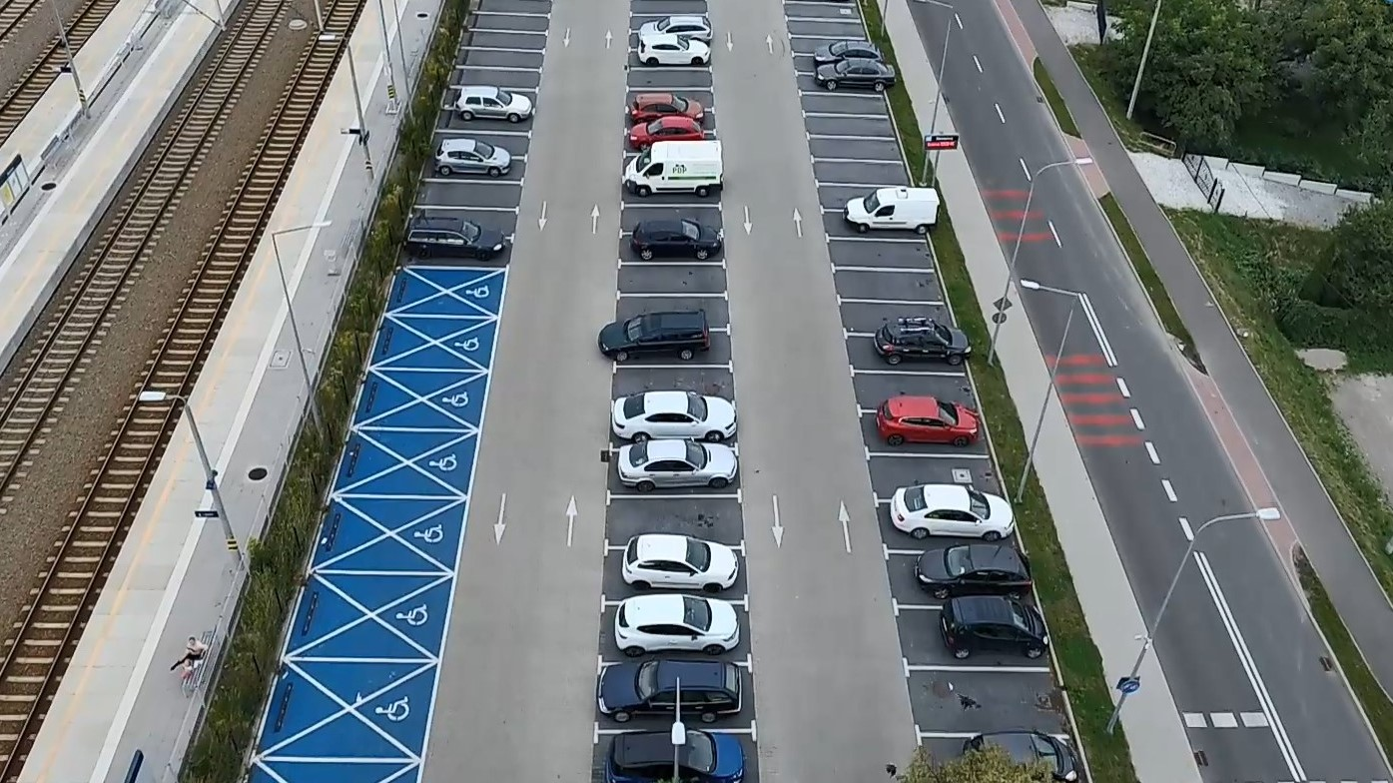
Bardzo istotne dla ekologicznego transportu są kwestie organizacyjne i logistyczne.
Przykładem zastosowania takiego rozwiązania jest na przykład system Parkuj i Jedź (Park&Ride). Są to parkingi zlokalizowane w pobliżu peryferyjnych przystanków, przeznaczony dla osób korzystających z publicznego transportu zbiorowego. Kierowcy pozostawiają swoje pojazdy w wyznaczonych miejscach, przesiadają się do komunikacji zbiorowej i w ten sposób kontynuują drogę do centrum miasta.

Slide 28
Dobre praktyki we wspieraniu ekotransportu przez pracodawców:
dodatki do wynagrodzenia wypłacane za każdy kilometr przejechany rowerem w drodze do pracy - taki system premii ma zmotywować pracowników do rezygnacji z samochodu i zmiany nawyków transportowych,
strzeżone parkingi rowerowe, łatwo dostępne stojaki na rowery, prysznice, firmowe samochody elektryczne - zapewnienie bezpieczeństwa pojazdu oraz własnego komfort,
zakup firmowych samochodów elektrycznych,
wprowadzenie finansowania biletów na komunikację zbiorową.
organizowanie akcji edukacyjnych i promocyjnych dla pracowników.

Slide 29
Dziękuję za uwagę

